Slide 1
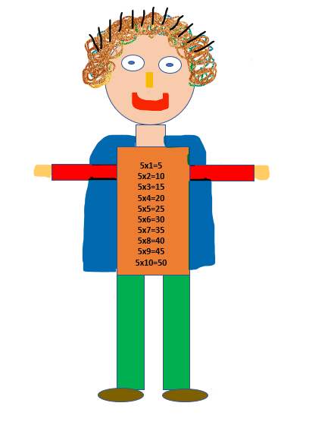
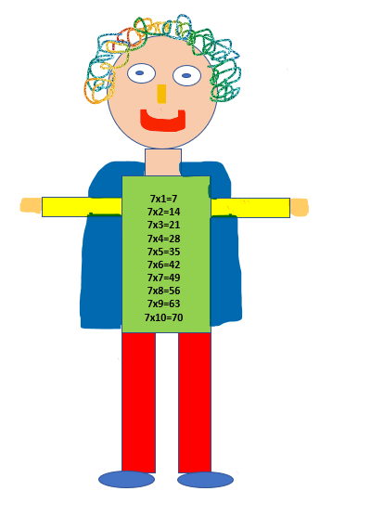
SUPER-HERÓIS DA MULTIPLICAÇÃO
Sempre que alguém precisar…
…nós vamos ajudar!

Slide 2
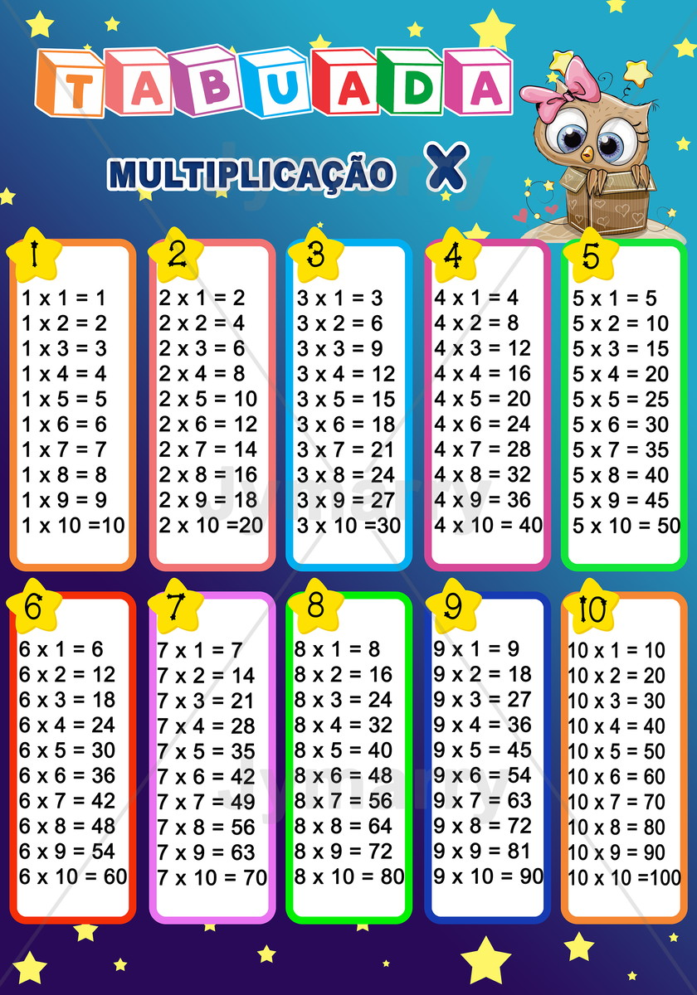
Depois de aprender a somar e a subtrair estamos prontos para uma nova habilidade matemática: a multiplicação!
Ela ajuda muito quando temos de juntar grandes quantidades sem termos de recorrer à soma e daí evitar um grande trabalhão!
Para simplificar o processo de ter que somar várias vezes o mesmo número, surgiu então a tabuada da multiplicação. Ou seja, em vez de escrevermos 5+5+5=15, com a tabuada de multiplicação escrevemos 3X5=15.
Fonte: Mons3rrAte.blogspot.com

Slide 3
Para te ajudar a compreender melhor estes termos e perceberes como são fundamentais, não só na tua vida escolar mas também no teu dia a dia, criamos dois super-heróis da tabuada da multiplicação que te vão ajudar a resolver diferentes tipos de situações da vida real e de fantasia, pelo que te convidamos a explorar os diapositivos abaixo.

Slide 4
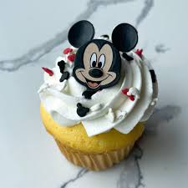
O aniversário do Mickey
O Mickey faz anos e quer oferecer 2 cupcakes a cada convidado. Ele vai convidar 10 amigos e está confuso… Quantos cupcakes vai ter de fazer?
Fonte: Oakmontbakery.com
Fonte: alami.com

Slide 5
Mickey, não te preocupes, estou aqui para ajudar!
Basta aplicares a tabuada para saberes a tua resposta!
10 convidados x 2 cupcakes!
10x2=20
Necessitas de fazer 20 cupcakes!
Mas podes fazer 21 que eu aceito comer um também!
Fonte: br.pinterest.com

Slide 6
As bolas de futebol do Panda
O Panda tem 8 anos e tem 10 bolas de futebol. Ele gostava muito de receber todos os anos 10 bolas novas. Se isso acontecesse quantas bolas teria quando fosse adulto? Ele fica tão contente só de pensar nisso que nem está a conseguir fazer a conta…
Fonte: istockphoto.com

Slide 7
Panda tem calma, eu estou aqui para te ajudar!
Faltam dez anos para teres dezoito anos.
10 x 10 =100
Já tens dez bolas por isso 100 + 10 = 110 bolas.
Terias 110 bolas!
Vai uma partidinha, panda?
Fonte: akigifs.blogspot.com

Slide 8
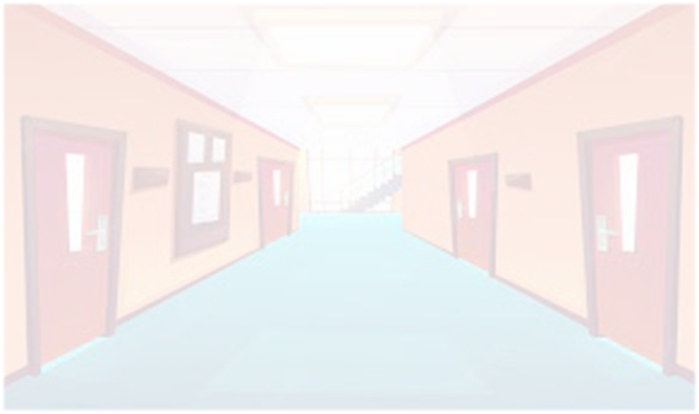
Dúvidas entre amigos
- Gabriel?! Se a nossa escola tem 2 edifícios e cada edifício tem 2 andares e se em cada andar há 4 salas de aula. Quantas salas de aula tem a nossa escola ao todo?
Fonte: istockphoto.com; br.freepik.com

Slide 9
Fácil amigos!
Para começar podem multiplicar 2 edifícios, por 2 andares cada um e assim obter o total dos andares. 2x2=4 (andares)
De seguida têm apenas de multiplicar o resultado anterior, pelo número das salas.
4x4=16 (salas).
E chegam ao resultado! São 16 as salas de aula da vossa escola.
E que grande escola!
Fonte: br.freepik.com

Slide 10
O resultado do campeão
- Afonso!? Se eu fosse o presidente de um clube de futebol famoso, com quantos pontos ganharia o meu clube o campeonato, se ganhasse 30 jogos e empatasse os restantes 4? Sabendo que cada vitória vale 3 pontos e cada empate vale apenas 1?
Fonte: istockphoto.com

Slide 11
Essa é muito boa!
Ora vê, 30 jogos multiplicam por 3 pontos e assim obtemos o total das vitórias. 30x3=90
De seguida somamos apenas os 4 pontos dos empates. 90+4=94
94 pontos!!!
Bom resultado amigo presidente!!!
Fonte: Trofeu GIF By Lopes Goiânia

Slide 12
Lanches no acampamento
Chegou o final do ano e vamos todos acampar durante 2 dias. No programa está tudo incluído menos os lanches da manhã e da tarde. Para que não falte nada, queremos saber quantos lanches temos de preparar ao todo, tendo em conta que somos 8 amigos.
Fonte: pt.dreamstime.com

Slide 13
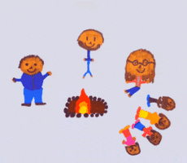
Se há duvida no ar estou aqui para ajudar! Quer dizer… a tabuada pode ajudar! Se vocês vão acampar 2 dias e vão fazer 2 lanches por dia temos 2x2=4 lanches a fazer nos dois dias. Mas vocês são 8 amigos certo? Então agora temos de fazer 8X4=32. São 32 os lanches a preparar! Já agora divirtam-se muito!!!
Fonte: Fireplace Camping GIF By Luis Ricardo

Slide 14
Mas e como fazemos quando precisamos de calcular a multiplicação entre dois números e pelo menos um deles não está na tabuada? Nesse caso usamos o algoritmo da multiplicação. Por exemplo 12x2.
O número com mais dígitos fica em cima. 12
x2
Multiplicamos as unidades de baixo pelas unidades de cima. 12
x2
4
Multiplicamos as unidades de baixo pelas dezenas de cima. 12
x2
24
O resultado, a que chamamos produto, é 24.

Slide 15
E quando da multiplicação entre as unidades resulta um número maior do que 9? Por exemplo 12x5.
O número com mais dígitos mantém-se em cima. 12
x5
Multiplicamos as unidades 5x2=10. O zero colocamos no produto e o 1 acima da casa das dezenas para somar com o próximo resultado. 1
12
x5
0
Realizamos a segunda multiplicação, somando 1 ao resultado. 1
12
x5
O produto é 60. 60

Slide 16
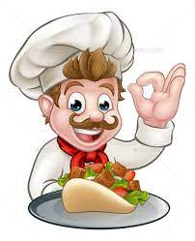
Pizza italiana – uma ajuda internacional
Um cozinheiro italiano faz 4 pizzas por dia com os mesmos ingredientes. Em cada pizza coloca 9 rodelas de pepperoni. Quantas rodelas vai usar por dia? E no final de uma semana quantas usou?
Fonte: br.pinterest.com

Slide 17
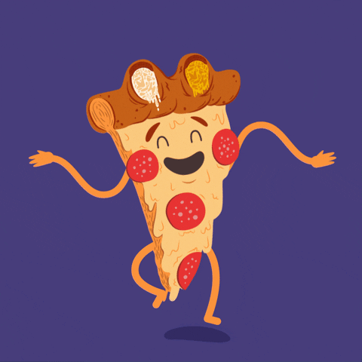
Pizza? 4 pizzas iguais? Esta é comigo!
Vamos começar pelo principio. Por dia ele vai usar 9 rodelas X 4 pizzas. 9x4=36 (rodelas)
Numa semana, que tem 7 dias, apenas tens de usar o resultado anterior e multiplica-lo por 7.
36
X7
252
O cozinheiro usará 252 rodelas de pepperoni numa semana!
E eu já estou a ficar cá com uma fome!
Fonte: giphy.com

Slide 18
O problema da Ladybug
A Ladybug é muito trabalhadora e a mãe dela quer saber quantas alfaces ela já plantou nos seus 9 quintais. Cada quintal tem 168 alfaces. Ela está com dificuldades em obter a resposta. Afinal quantas alfaces tem ela ao todo?
Fonte: pt.dreamstime.com
Fonte: letras.mus.br

Slide 19
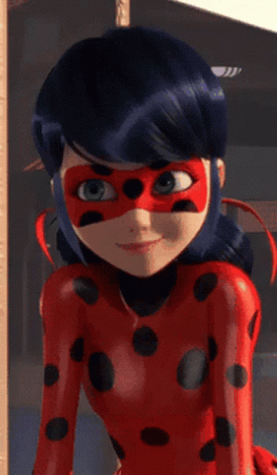
Não te preocupes, eu vou ajudar-te a descobrir o resultado. É só aplicares a tabuada, Ladybug.
168 alfaces x 9 quintais.
168
X 9
1512
Então tu tens 1512 alfaces.
Quer dizer, 1511 porque eu vou levar uma para o meu jantar!
Fonte: pinterest.pt

Slide 20
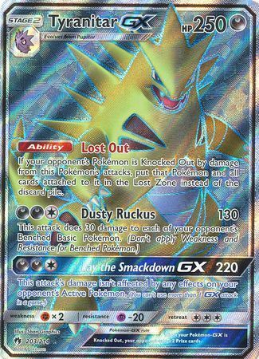
O prémio do Pikachu
O Pikachu tem 1676 cartas Pokémon e vai receber como prémio o triplo das cartas que já tem. Ele quer contar aos amigos com quantas cartas vai ficar no final. Os amigos estão quase a chegar e como está muito ansioso nem consegue fazer as contas. Já está a ficar nervoso…
Fonte: uol.com.br
Fonte: trollandtoad.com

Slide 21
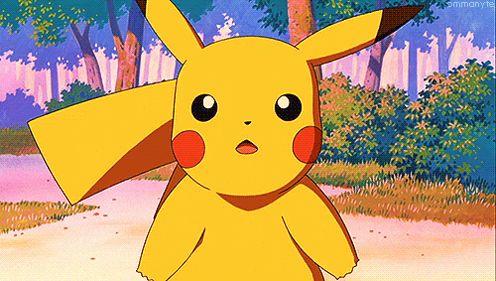
Olá Pika Pikachu! Eu vou ajudar-te, não te enerves. É fácil! O triplo é a tabuada do três.
1676
X 3
5028
Agora é uma conta de somar entre
as cartas que vais receber e as que já tens.
5028
+1676
6704
Podes dizer aos teus amigos que vais ficar com 6704 cartas pokémon.
Já agora, não queres trocar umas cartas comigo?
Fonte: gifer.com

Slide 22
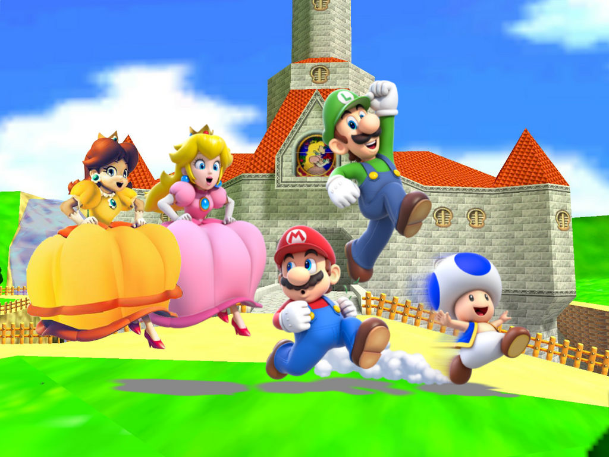
As moedas do Super Mário
O Super Mário tem 43200 moedas. Os seus amigos Luigi, Princesa Peach, Princesa Daisy e Toad têm exatamente o mesmo número de moedas. Eles querem saber quantas moedas têm no total e estão a contá-las uma a uma o que os está a cansar… Haverá uma maneira mais fácil de saber?
Fonte: deviantart.com
Fonte: reinodocogumelo.com

Slide 23
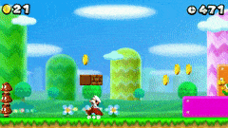
Claro que há uma maneira mais fácil! E eu vou mostrar-vos!
Vocês são cinco, por isso basta multiplicar 43200 por 5.
43200
X 5
216000
216000 moedas? Vocês estão ricos!!!
Fonte: gfycat.com

Slide 24
Agora vamos precisar de calcular a multiplicação em que os 2 números são maiores do que 9. Por exemplo 35x24.
Multiplicamos as unidades 4x5=20 e sobram-nos 2. 2
35
x24
0
Realizamos a segunda multiplicação, somando 1 ao resultado 4x3.
2
35
x24
140

Slide 25
Agora vamos multiplicar a dezena de baixo com a unidade de cima e de seguida as dezenas de ambos.
1
35
x24
140
70
Por último somamos os resultados obtidos.
35
x 24
140
+ 70
840
O produto é 840.
NOTA: É IMPORTANTE ANTES DE MULTIPLICAR O 2 PELO 35, DEVE-SE DEIXAR UM ESPAÇO VAZIO, DEBAIXODO ALGARISMO DAS UNIDADES DO 140, POIS NA REALIDADE ESTAMOS A MULTIPLICAR POR 20.

Slide 26
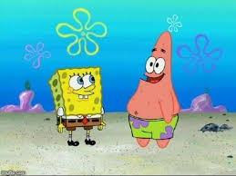
Km para a maratona
- Amigo SponjBob?! Como eu não sou lá muito inteligente, podes dar-me aqui uma ajudinha? Se conseguíssemos correr 6 Km por dia para nos preparamos para a maratona dos melhores hambúrgueres da cidade, no final de 15 dias quantos Km tínhamos corrido os dois juntos?
- Ui essa está difícil! E se perguntássemos aos super heróis da tabuada?
Fonte: pinterest.com

Slide 27
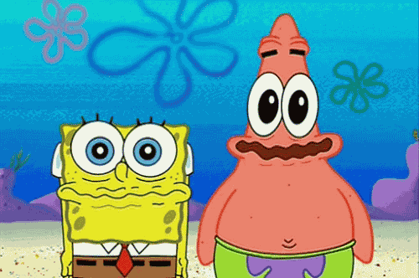
Mantenham a calma amigos! Quer dizer, a corrida!
Neste caso a tabuada do 6, vai ajudar!
Se cada um de vocês vai correr 6(km)x2=12Km (dia), os 2 juntos vão correr 12Km por dia.
Em 15 dias é só multiplicar 12x15 e terão o resultado dos Km que farão juntos.
12
x 15
60
+12
180
A resposta é 180 Km! Fixe!
Agora vejam se me apanham!!!
Fonte: gifer.com

Slide 28
CONCLUSÃO
A multiplicação é uma das quatro operações básicas da Matemática.
Conhecemos como multiplicação a soma sucessiva de um número por ele mesmo.
Para fazer a representação da multiplicação entre dois números, utilizamos habitualmente o símbolo “×”.
Para encontrar o resultado da multiplicação, é necessário conhecer a tabuada e aprender a aplicar o algoritmo dessa operação quando necessário.
Esperamos que te tenhas divertido com este trabalho e acima de tudo que tenhas aprendido um pouquinho mais sobre a multiplicação. E já sabes, se tiveres qualquer dúvida, os super-heróis da multiplicação estão aqui para ajudar!

Slide 29
REFERÊNCIAS BIBLIOGRÁFICAS
https://mundoeducacao.uol.com.br/matematica/multiplicacao.htm
https://soumamae.com.br/dicas-ensinar-criancas-a-multiplicar/
https://www.smartkids.com.br/trabalho/multiplicacao

Slide 30
E assim chegamos ao fim! Um abraço dos super heróis Gabriel e Afonso Ribeiro.

